Slide 1
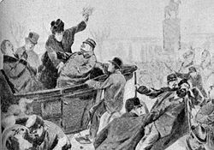
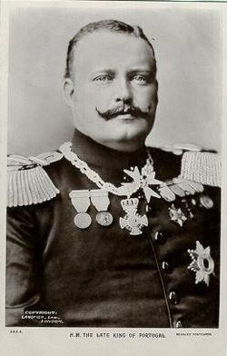
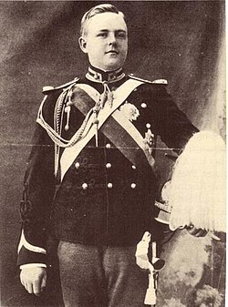
MODERNISMO EM PORTUGAL
Contexto histórico:
Regicídio de 1908: o rei, D. Carlos, havia dissolvido o Parlamento e governava de maneira autoritária. Em 1908, ele e o seu herdeiro, o príncipe D. Luís Filipe de Bragança, foram assassinados em Lisboa, na Praça do Comércio (Terreiro do Paço).

Slide 2
MODERNISMO EM PORTUGAL
“Há pouca gente no Terreiro do Paço. Quando a carruagem circulava junto ao lado ocidental da praça, ouve-se um tiro e desencadeia-se o tiroteio. Um homem de barbas, passada a carruagem, dirige-se para o meio da rua, leva à cara a carabina que tinha escondida sob a sua capa, põe o joelho no chão e faz pontaria. O tiro atravessou o pescoço do Rei, matando-o imediatamente. Começa a fuzilaria: outros atiradores, em diversos pontos da praça, atiram sobre a carruagem, que fica crivada de balas. Os populares desatam a correr em pânico. O condutor é atingido numa mão. Com uma precisão e um sangue frio mortais, o primeiro atirador, professor primário expulso do Exército, volta a disparar. O seu segundo tiro vara o ombro do rei, cujo corpo descai para a direita, ficando de costas para o lado esquerdo da carruagem. Aproveitando isto, surge a correr de debaixo das arcadas um segundo regicida, empregado do comércio e editor de obras de escândalo, que pondo o pé sobre o estribo da carruagem, se ergue à altura dos passageiros e dispara sobre o rei já tombado. A rainha, já de pé, fustiga-o com a única arma de que dispunha: um ramo de flores, gritando “Infames! Infames!” O criminoso volta-se para o príncipe D. Luís Filipe, que se levanta e saca do revólver do bolso do sobretudo, mas é atingido no peito. A bala, de pequeno calibre, não penetra o esterno (segundo outros relatos, atravessa-lhe um pulmão, mas não era uma ferida mortal) e o Príncipe, sem hesitar, aproveitando porventura a distração fornecida pela atuação inesperada da rainha sua mãe, desfecha quatro tiros rápidos sobre o atacante, que tomba da carruagem. Mas ao levantar-se D. Luís Filipe fica na linha de tiro e o assassino da carabina atira para matar: uma bala de grosso calibre atinge-o na face esquerda, saindo pela nuca”.

Slide 3
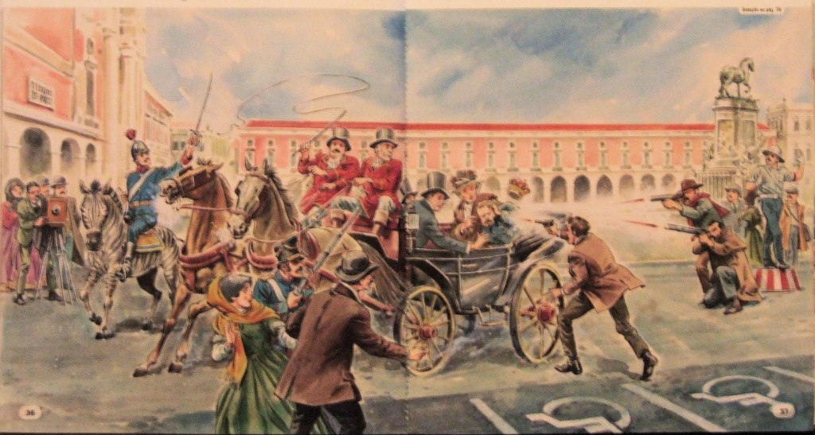
MODERNISMO EM PORTUGAL

Slide 4
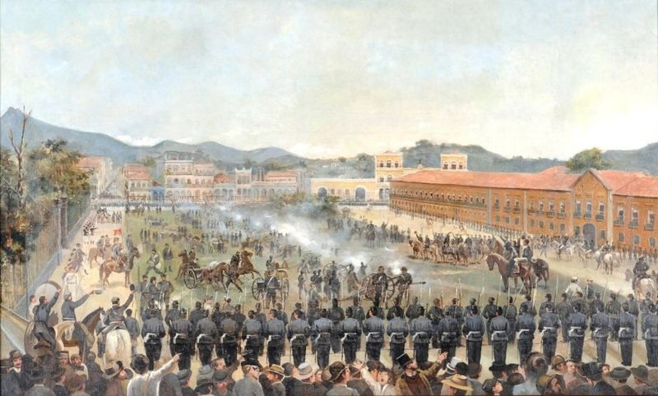
MODERNISMO EM PORTUGAL
Após o regicídio, assume o poder D. Manuel II, com 18 anos, que não consegue conter a fúria dos republicanos. Há uma revolução e a república é proclamada em 1910.

Slide 5
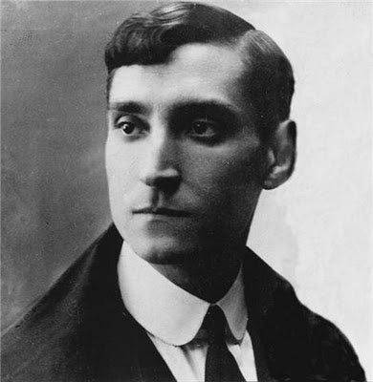
MODERNISMO EM PORTUGAL
Briga entre facções políticas republicana e antirrepublicana (integralistas e monarquistas);
António de Oliveira Salazar (integralista) assume o poder em 1928 e inicia uma ditadura que duraria até 1974.

Slide 6
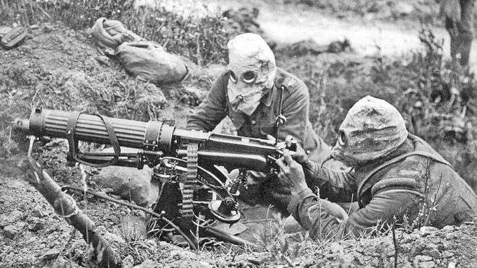
MODERNISMO EM PORTUGAL
Primeira Guerra Mundial: 1914 a 1918.

Slide 7
MODERNISMO EM PORTUGAL
Todos esses acontecimentos repercutiram junto ao povo e à cultura portuguesa. Foram retomados muitos temas caros aos portugueses, como:
Grandiosidade perdida da nação portuguesa;
Espírito nacionalista;
Saudosismo;
Projeto de reconstrução da cultura portuguesa.
Efervescência cultural, com o lançamento de diversas revistas culturais e artísticas;

Slide 8
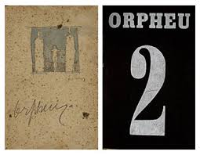
MODERNISMO EM PORTUGAL
1915: Início do Modernismo em Portugal, com a publicação da revista Orpheu, influenciado pelas correntes de vanguarda europeia (orfismo, orfeísmo).
Revista trimestral que só teve dois volumes e reunia os principais artistas da época, com o desejo comum de revolucionar e atualizar a cultura do país.

Slide 9
MODERNISMO EM PORTUGAL
1915: Revista Orpheu - tendências artísticas diversificadas, reunindo velhos valores simbolistas e os novos ideais futuristas e cubistas.

Slide 10
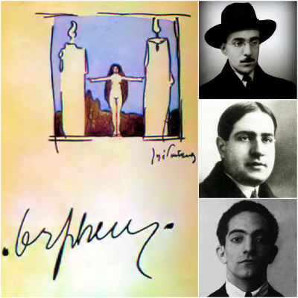
MODERNISMO EM PORTUGAL
Principais autores:
Fernando Pessoa;
Mário de Sá-Carneiro;
Almada Negreiros;

Slide 11
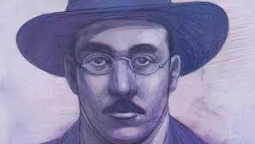
MODERNISMO EM PORTUGAL
“Se depois de eu morrer, quiserem escrever a minha biografia,
Não há nada mais simples
Tem só duas datas - a da minha nascença e a da minha morte.
Entre uma e outra todos os dias são meus”.

Slide 12
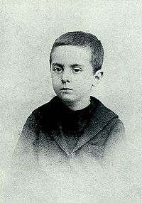
MODERNISMO EM PORTUGAL
Fernando Pessoa (1888/1935):
Nasceu em Lisboa;
Órfão de pai aos 5 anos;
Viveu na África do Sul;
Retornou a Portugal (1905);
Deixou o curso de Letras inacabado;
Começou escrevendo em inglês;
Escrevia tanto poesia quanto prosa;
Era crítico e tradutor de correspondência comercial;
Estudioso de astrologia e ocultismo;
Morreu em 1935 (cirrose hepática ou pancreatite).

Slide 13
MODERNISMO EM PORTUGAL
Recebeu influências do cristianismo gnóstico, maçonaria, neopaganismo, astrologia (fazia horóscopos), Ordem dos Cavaleiros Templários e doutrina Rosa-cruz.
“Eu sou um pagão decadente, do tempo do outono da Beleza; do sonolecer da limpidez antiga, místico intelectual da raça triste dos neoplatônicos de Alexandria. Como eles creio, e absolutamente creio, nos Deuses, na sua agência e na sua existência real e materialmente superior. Como eles creio nos semideuses, os homens que o esforço (...) ergueram ao sólio dos imortais; porque, como disse Píndaro, «a raça dos deuses e dos homens é uma só». Como eles creio que acima de tudo, pessoa impassível, causa imóvel e convicta, paira o Destino, superior ao bem e ao mal, estranho à Beleza e à Fealdade, além da Verdade e da Mentira.”

Slide 14
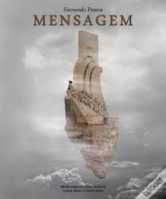
MODERNISMO EM PORTUGAL
Obras: publicou vários poemas em revistas e jornais, mas a única obra completa publicada em vida foi “Mensagem” (1934).

Slide 15
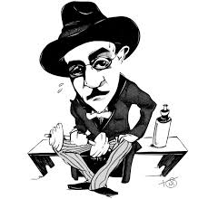
MODERNISMO EM PORTUGAL
Características da obra:
Introdutor das vanguardas modernistas em Portugal;
Temas subjetivos e filosóficos;
Inquietação existencial;
Misticismo;
Poemas épicos e líricos;
Uso da heteronímia;
Nacionalismo;

Slide 16
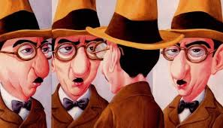
MODERNISMO EM PORTUGAL
Características da obra:
Heteronímia: Pessoa não foi apenas criador de obras literárias, mas também um criador de escritores. Assim, por meio de sua imaginação, concebeu várias entidades poéticas, com biografia, traços físicos, profissão, ideologia e estilo próprios. Foram mais de 70 heterônimos.

Slide 17
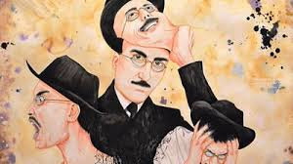
MODERNISMO EM PORTUGAL
Heterônimo: nome imaginário que um criador identifica como o autor de obras suas e que, à diferença do pseudônimo, designa alguém com qualidades e tendências marcadamente diferentes das desse criador.

Slide 18
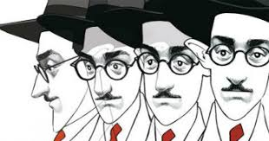
MODERNISMO EM PORTUGAL
Principais heterônimo:
Alberto Caeiro;
Ricardo Reis;
Álvaro de Campos;
Bernardo Soares;
Ortônimo: Fernando Pessoa ele-mesmo;

Slide 19
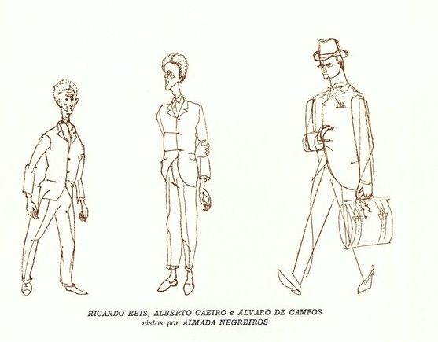
MODERNISMO EM PORTUGAL
Principais heterônimo:
Alberto Caeiro;
Ricardo Reis;
Álvaro de Campos;

Slide 20
MODERNISMO EM PORTUGAL
Alberto Caeiro: mestre dos demais heterônimos.
Nega toda forma de conhecimento oficial (livros);
Poeta-filósofo que extrai o seu pensamento do contato direto com as coisas e a natureza;
Defende a sensação como único meio válido de obtenção do conhecimento;
Defende a simplicidade da vida, pois a filosofia, a ciência e a religião complicam demais as coisas;
Linguagem simples, direta e com versos livres.

Slide 21
MODERNISMO EM PORTUGAL
IX - Sou um guardador de rebanhos.
Sou um guardador de rebanhos.
O rebanho é os meus pensamentos
E os meus pensamentos são todos sensações.
Penso com os olhos e com os ouvidos
E com as mãos e os pés
E com o nariz e a boca. Pensar uma flor é vê-la e cheirá-la
E comer um fruto é saber-lhe o sentido.
Por isso quando num dia de calor
Me sinto triste de gozá-lo tanto,
E me deito ao comprido na erva,
E fecho os olhos quentes,
Sinto todo o meu corpo deitado na realidade,
Sei a verdade e sou feliz.

Slide 22
MODERNISMO EM PORTUGAL
Ricardo Reis: estudante de um colégio jesuíta, monarquista, admirador da cultura greco-latina, médico e residente no Brasil.
Indiferente à vida social, prefere o campo e a simplicidade;
Pessimista: a civilização é decadente e caminha para o nada;
Fatalismo: o destino já foi traçado;
Consciência da passagem do tempo e inevitabilidade da morte;
Epicurismo: aproveitar os prazeres da vida, mas sem excessos;
Linguagem elevada, busca da perfeição e do equilíbrio, com versos regulares, inversões sintáticas e temas clássicos da poesia, como o carpe diem e locus amoenus.

Slide 23
MODERNISMO EM PORTUGAL
Vem sentar-te comigo, Lídia, à beira do rio.
Vem sentar-te comigo, Lídia, à beira do rio.
Sossegadamente fitemos o seu curso e aprendamos
Que a vida passa, e não estamos de mãos enlaçadas.
(Enlacemos as mãos).
Depois pensemos, crianças adultas, que a vida
Passa e não fica, nada deixa e nunca regressa,
Vai para um mar muito longe, para ao pé do Fado,
Mais longe que os deuses.
Desenlacemos as mãos, porque não vale a pena cansarmo-nos.
Quer gozemos, quer não gozemos, passamos como o rio.
Mais vale saber passar silenciosamente
E sem desassossegos grandes.
Sem amores, nem ódios, nem paixões que levantam a voz,
Nem invejas que dão movimento demais aos olhos,
Nem cuidados, porque se os tivesse o rio sempre correria,
E sempre iria ter ao mar.

Slide 24
MODERNISMO EM PORTUGAL
Amemo-nos tranquilamente, pensando que podíamos,
Se quiséssemos, trocar beijos e abraços e caricias,
Mas que mais vale estarmos sentados ao pé um do outro
Ouvindo correr o rio e vendo-o.
Colhamos flores, pega tu nelas e deixa-as
No colo, e que o seu perfume suavize o momento —
Este momento em que sossegadamente não cremos em nada,
Pagãos inocentes da decadência.
Ao menos, se for sombra antes, lembrar-te-ás de mim depois
Sem que a minha lembrança te arda ou te fira ou te mova,
Porque nunca enlaçamos as mãos, nem nos beijamos
Nem fomos mais do que crianças.
E se antes do que eu levares o óbolo ao barqueiro sombrio,
Eu nada terei que sofrer ao lembrar-me de ti.
Ser-me-ás suave à memória lembrando-te assim — à beira-rio,
Pagã triste e com flores no regaço.

Slide 25
MODERNISMO EM PORTUGAL
Álvaro de Campos: engenheiro formado em Glasgow.
É o mais afinado com as tendências modernistas, especialmente com o Futurismo;
Energia explosiva e que procura transmitir o espírito do mundo moderno;
Versos livres e longos, escrita automática, febril, repleta de gritos que exclamam e interrogam.
Posteriormente, desenvolve uma poesia mais reflexiva, com críticas sociais, saudosismo e a dor do pensar.

Slide 26
MODERNISMO EM PORTUGAL
Ode Triunfal
Ó fazendas nas montras! Ó manequins! Ó últimos figurinos!
Ó artigos inúteis que toda a gente quer comprar!
Olá grandes armazéns com várias secções!
Olá anúncios eléctricos que vêm e estão e desaparecem!
Olá tudo com que hoje se constrói, com que hoje se é diferente de ontem!
Eh, cimento armado, beton de cimento, novos processos!
Progressos dos armamentos gloriosamente mortíferos!
Couraças, canhões, metralhadoras, submarinos, aeroplanos!
Amo-vos a todos, a tudo, como uma fera.
Amo-vos carnivoramente.
Pervertidamente e enroscando a minha vista
Em vós, ó coisas grandes, banais, úteis, inúteis,
Ó coisas todas modernas,
Ó minhas contemporâneas, forma actual e próxima
Do sistema imediato do Universo!
Nova Revelação metálica e dinâmica de Deus!

Slide 27
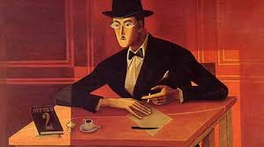
MODERNISMO EM PORTUGAL
Fernando Pessoa ele-mesmo: será mais um heterônimo ou realmente um ortônimo?
Grandioso projeto de reconstrução da cultura portuguesa;
Nacionalismo;
Saudosismo;
Tom visionário;
Mistura entre o épico e o lírico;
Temas: saudade, solidão, infância, vida, arte, ceticismo, nostalgia e tédio (Cancioneiro).

Slide 28
MODERNISMO EM PORTUGAL
Autopsicografia
O poeta é um fingidor Finge tão completamente Que chega a fingir que é dor A dor que deveras sente.
E os que leem o que escreve, Na dor lida sentem bem, Não as duas que ele teve, Mas só a que eles não têm.
E assim nas calhas de roda Gira, a entreter a razão, Esse comboio de corda Que se chama coração.

Slide 29
MODERNISMO EM PORTUGAL
1ª estrofe: é possível verificar a existência de uma metáfora que classifica o poeta como um fingidor. Isso não significa que o poeta seja um mentiroso ou alguém dissimulado, mas que é capaz de se transformar nos próprios sentimentos que estão dentro dele. Por essa razão, consegue se expressar de maneira única.
2ª estrofe: vemos a capacidade do poeta de expressar certas emoções desperta sentimentos no leitor. Apesar disso, o que o leitor sente não é a dor (ou a emoção) que o poeta sentiu nem a que "fingiu", mas a dor derivada da interpretação da leitura do poema.
3ª estrofe: o coração é descrito como um comboio (trem) de corda, que gira e que tem a função de distrair ou divertir a razão. Vemos neste caso a dicotomia emoção/razão que faz parte do cotidiano do poeta. Podemos então concluir que o poeta usa o seu intelecto (razão) para transformar o sentimento (emoção) que ele viveu.

Slide 30
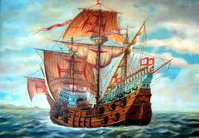
MODERNISMO EM PORTUGAL
Mensagem (1934):
Celebra os mitos e heróis coletivos de Portugal, retomando o passado grandioso das navegações;
Não canta o Portugal real, decadente e atrasado, mas o país sonhado por seus grandes heróis;
Procura reacender a chama da conquista no coração dos lusitanos.

Slide 31
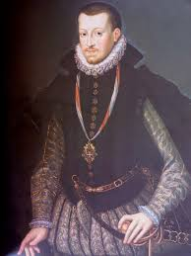
MODERNISMO EM PORTUGAL
QUINTA / D. SEBASTIÃO, REI DE PORTUGAL
Louco, sim, louco, porque quis grandeza
Qual a Sorte a não dá.
Não coube em mim minha certeza;
Por isso onde o areal está
Ficou meu ser que houve, não o que há.
Minha loucura, outros que me a tomem
Com o que nela ia.
Sem a loucura que é o homem
Mais que a besta sadia,
Cadáver adiado que procria?

Slide 32
MODERNISMO EM PORTUGAL
Conta a Lenda que Dormia
Conta a lenda que dormia Uma Princesa encantada A quem só despertaria Um Infante, que viria De além do muro da estrada. Ele tinha que, tentado, Vencer o mal e o bem, Antes que, já libertado, Deixasse o caminho errado Por o que à Princesa vem. A Princesa Adormecida, Se espera, dormindo espera. Sonha em morte a sua vida, E orna-lhe a fronte esquecida, Verde, uma grinalda de hera.

Slide 33
MODERNISMO EM PORTUGAL
Longe o Infante, esforçado, Sem saber que intuito tem, Rompe o caminho fadado. Ele dela é ignorado. Ela para ele é ninguém. Mas cada um cumpre o Destino — Ela dormindo encantada, Ele buscando-a sem tino Pelo processo divino Que faz existir a estrada. E, se bem que seja obscuro Tudo pela estrada fora, E falso, ele vem seguro, E, vencendo estrada e muro, Chega onde em sono ela mora. E, inda tonto do que houvera, A cabeça, em maresia, Ergue a mão, e encontra hera, E vê que ele mesmo era A Princesa que dormia.

Slide 34
MODERNISMO EM PORTUGAL
Link Eros e Psique: https://www.youtube.com/watch?v=oyp6bjFSzA8

